Slide 1
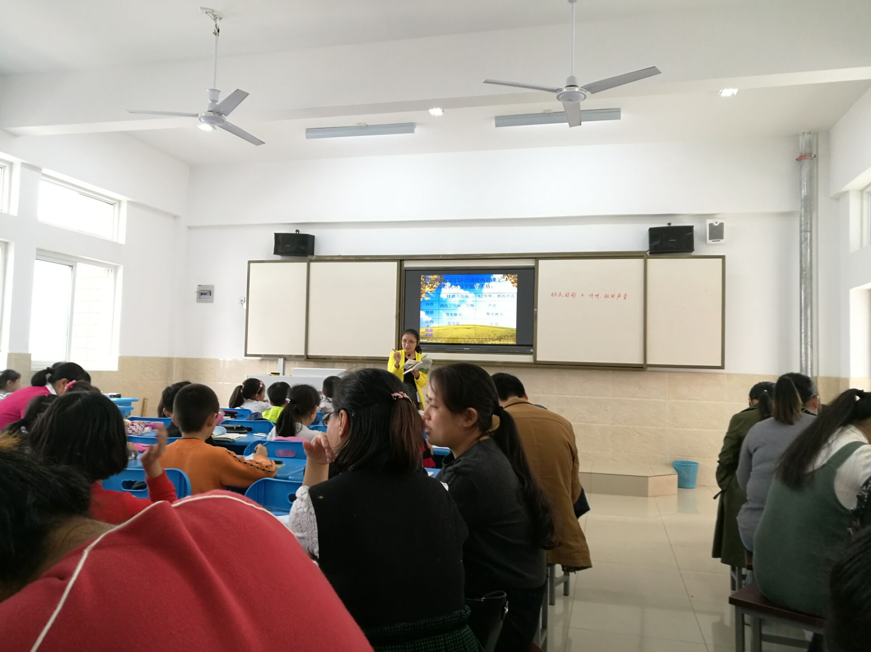
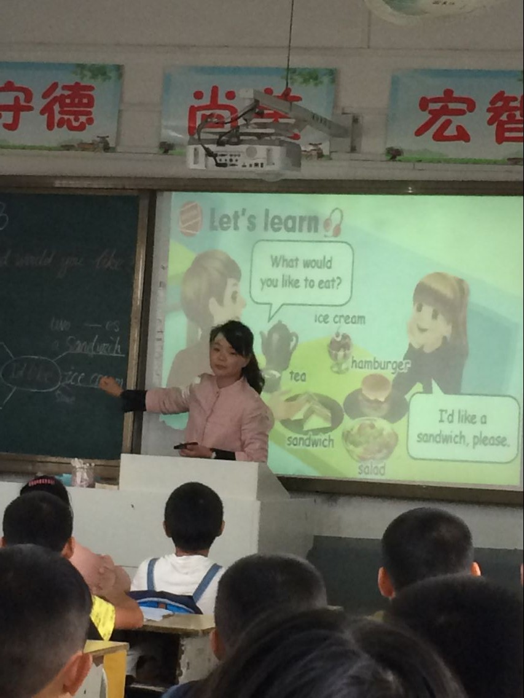
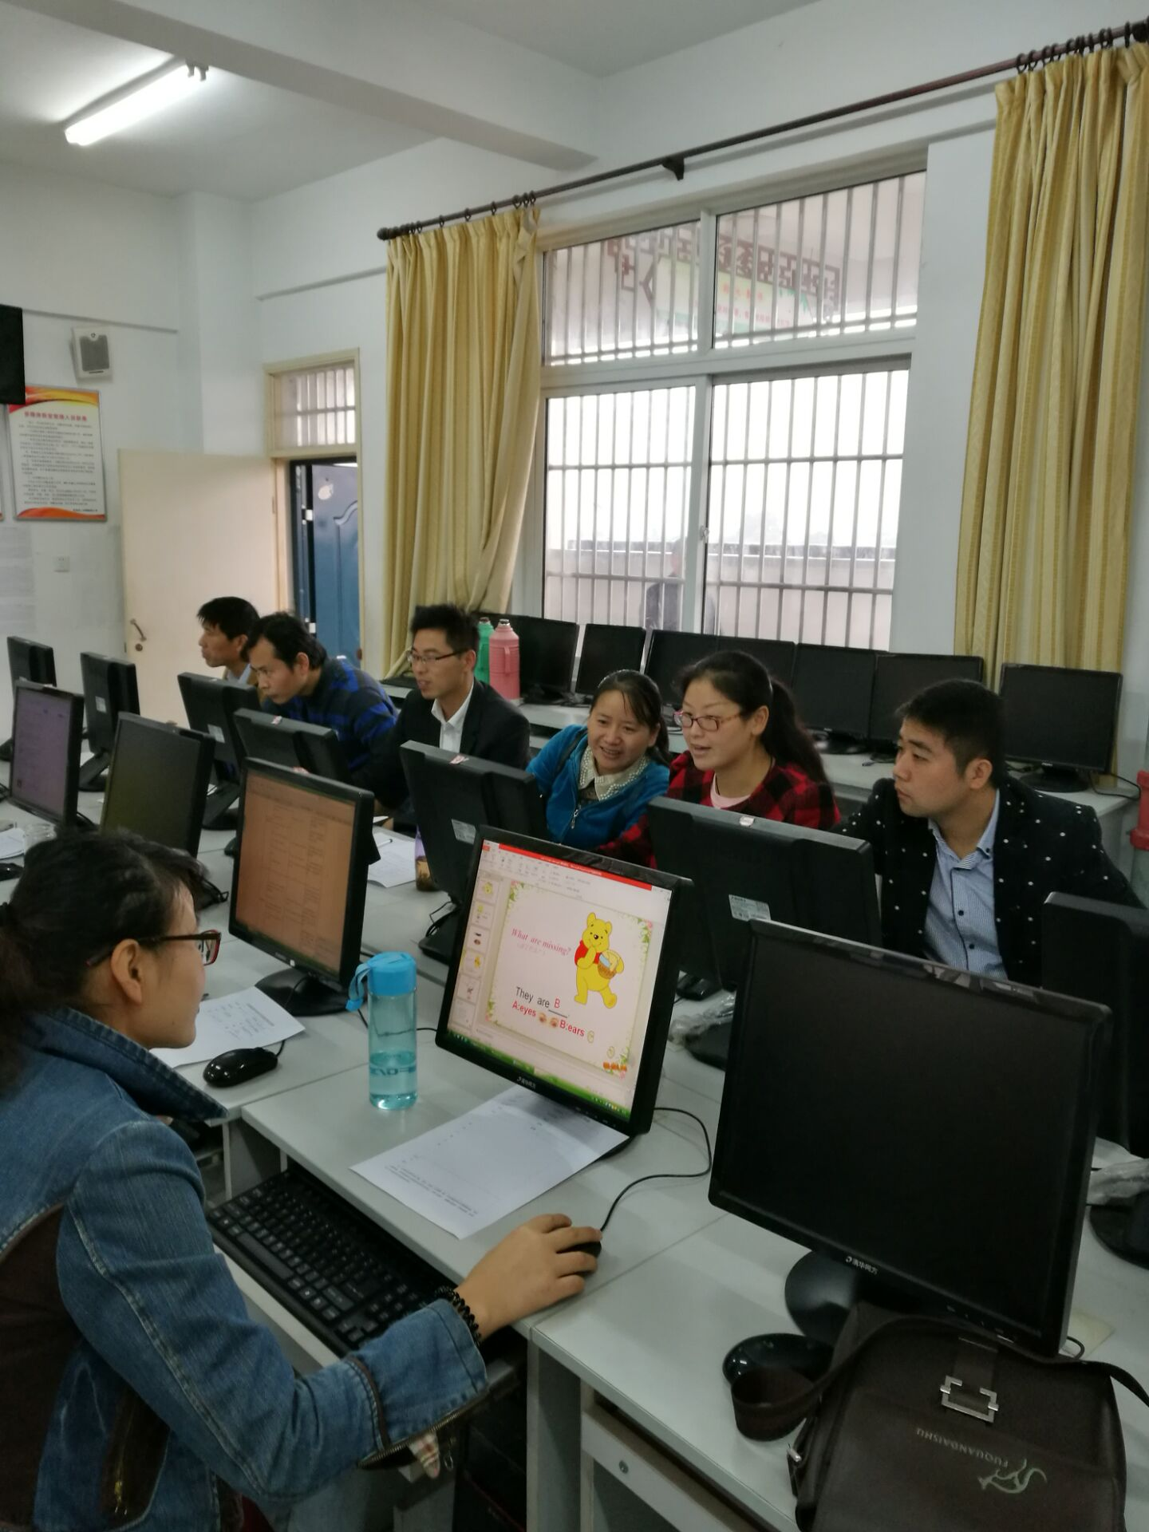
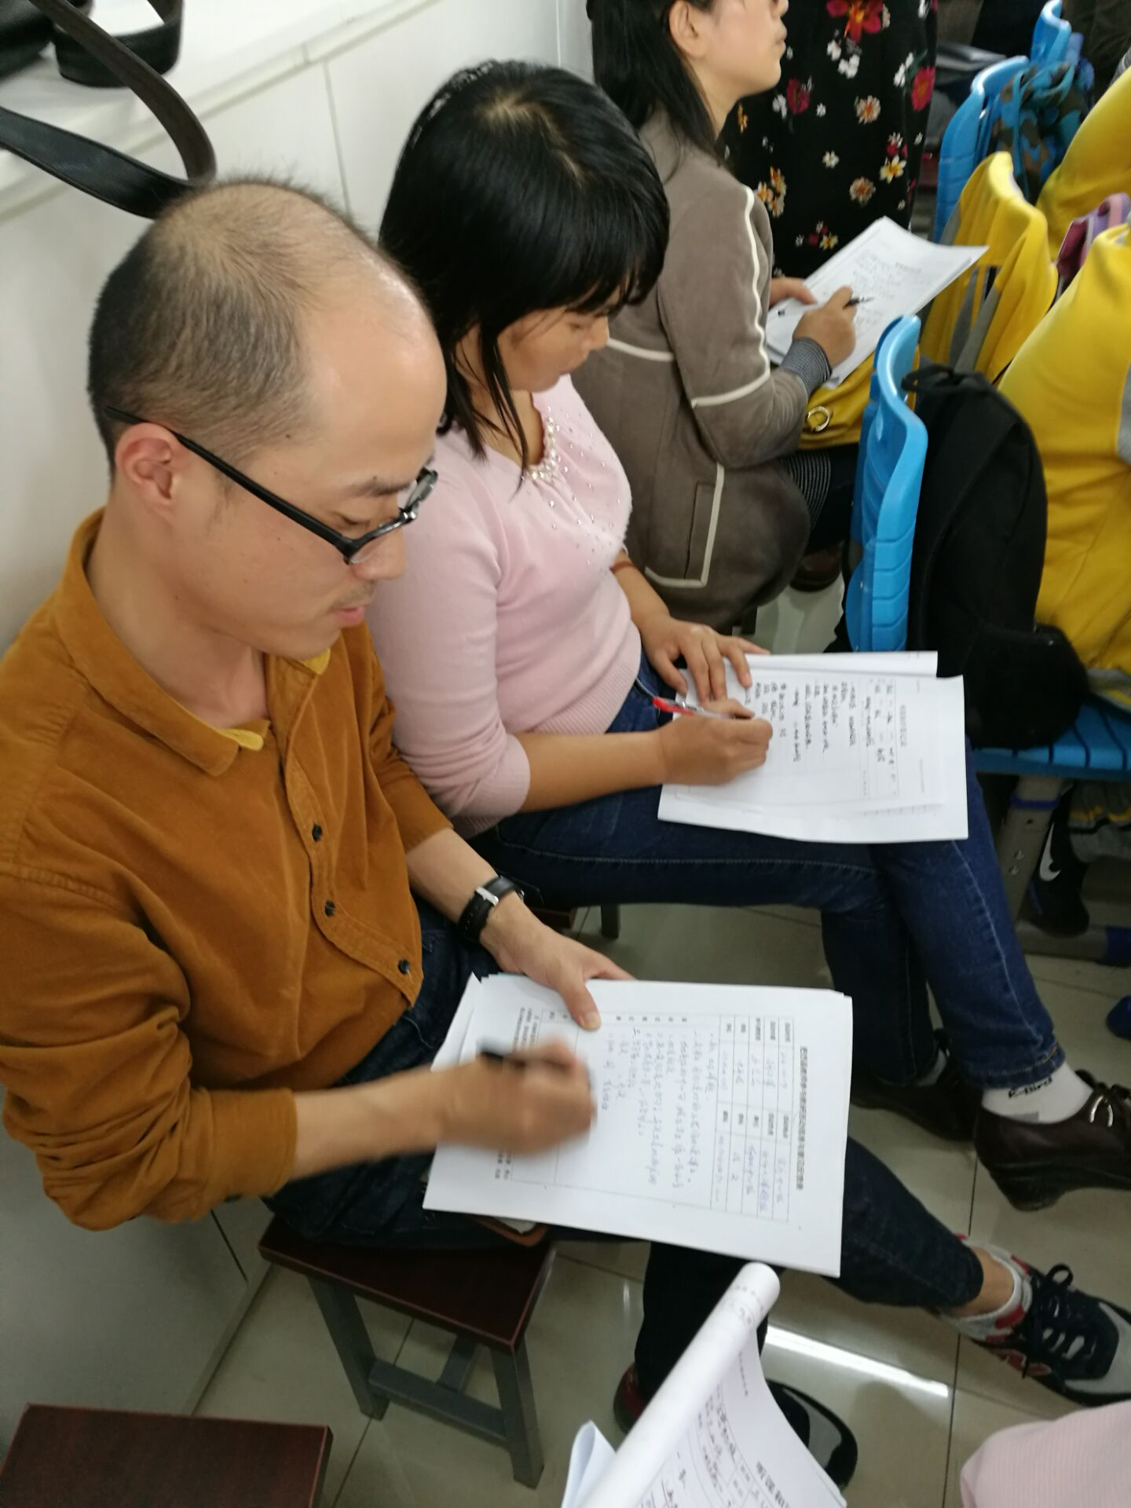
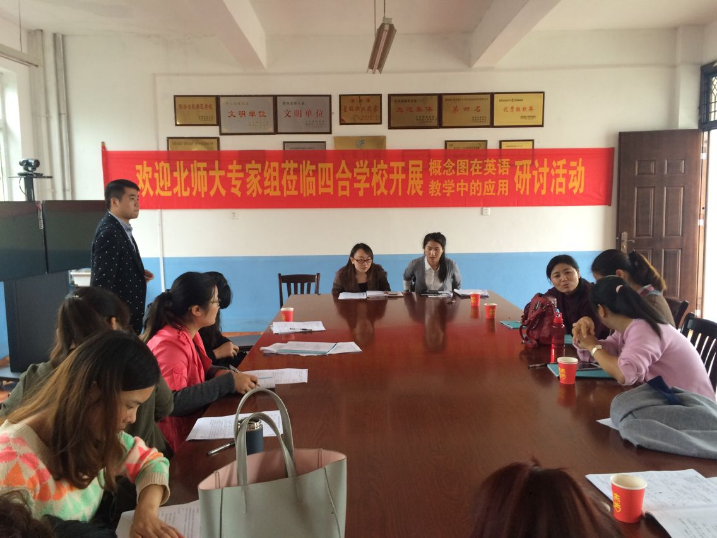
柿树岗乡中心学校十月月报 2016.10
我校马老师在官亭中心校参加精加略课型公开研讨课听、评课。
我校廖老师在四合学校参与概念图在英语教学中的应用公开研讨课听、评课。
我校课题组教师在丽景小学
参加面对面集体备课

